Slide 1
A szemét útja(újrahasznosítás)
Készítette:Molnár Rebeka
Felkészítő tanár neve: Szabó László
Általános Iskola Nagykanizsa-Miklósfa
8800 Nagykanizsa, Iskola u. 10.

Slide 2
Mi is az az újrahasznosítás?
Az újrahasznosítás a gyűjtőneve mindazon tevékenységeknek, amelyek célja, hogy
az ember által készített, tartós, nem természetes, főleg hulladékká váló anyagokat nyersanyaggá alakítsa át és
olyan másodlagos, újra hasznosítható anyagokat állítson elő, amelyek segítik a természetes anyagok felhasználásának csökkentését.

Slide 3
A papír újrahasznosításának fontossága
A papír hulladékok újrafeldolgozása rendkívül fontos a környezet és a papír ipar számára is. A papír 65 %- a újra feldolgozható a papíriparban. Néhány papírfajta rendkívül keresett és így értékes a feldolgozók számára.
- Például:
Nyomdai papír
Irodai papír
Tissue - papír
Kéztörlő papír
Darált papír
Papír csévék

Slide 4
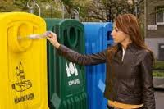
Az első lépés…
A papír, színes üveg, fehér üveg, vagy műanyag hulladékot válogassuk szét és külön gyűjtsük őket. Majd (ha van rá lehetőség) vigyük el a szelektív hulladékgyűjtő kukákba.

Slide 5
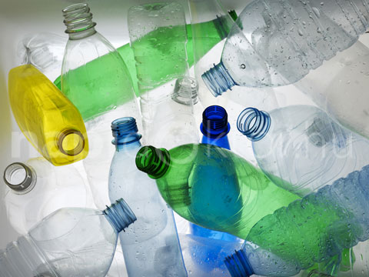
Az üveg hulladék feldolgozása.. Az első fázis:
A használt palackokat megtisztítják és eltávolítanak róluk minden címkét, illetve védőkupakot.

Slide 6
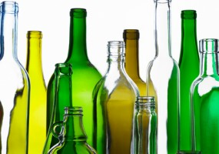
A második fázis:
Ezután az üvegeket szín szerint csoportosítják, majd a folyamat következő lépésében üvegcserép szerű törmelékké zúzzák a már előkészített üvegeket, amik végül ilyen formában kerülnek vissza a gyárakba az újrafelhasználáshoz.

Slide 7
A műanyag hulladékról…
A felsorolt anyagok közül tán ezt a legfontosabb szelektíven gyűjteni,hiszen nem lebomló anyag. Szennyező hatással van ránk már ezen anyag előállítása is (műanyag gyárak füstje,stb.)

Slide 8
és annak feldolgozásáról…..
Az első fázis:
A műanyag hulladék újrahasznosítás technológiai folyamata jellemzően a hulladékkezelők, begyűjtők által összegyűjtött hulladékok válogatása után, anyagfajtára bontva indul, melyeket bálázva, tömörítve adnak át a műanyag újrahasznosítással foglalkozó vállalkozásoknak beérkezett műanyag hulladékok anyagtípustól függően kerülnek az előkészítő üzemben feldolgozásra, ill. indokolt esetben a feldolgozást megelőzően utóválogatásra.

Slide 9
…
A fólia típusú hulladékok újrahasznosításának első fázisa az ún. agglomerálás, melynek során gyakorlatilag ledarálódik a hulladék anyag, viszont a folyamatba bevitt vízzel történő hűtés hatására az összedarabolt anyag ún. agglomerátummá válik – jellemzően gubacsszerű és nem lemezszerű alakká. Ezután kerül sor a darálásra.

Slide 10
A második fázis:
A műanyag hasznosítás második fázisa az előkészítő üzemben létrehozott félkész anyagok granulálásra való előkészítése, mely a mindenkori másodnyersanyag megrendelői igényekhez illeszkedik.
A megfelelő minőségű, újrahasznosított műanyag re-granulátum előállításához, az üzemben használatos receptúrák szerint, mesterkeverék illetve egyéb adalékanyagok felhasználásával történik a megkeverés, vagyis a homogenizálás.A csigás extruder gépeken a homogenizált szárazkeverék megömlesztett állapotban kerül feldolgozásra. Ennek végső állomása a darabolóval konfekcionált re-granulátum (HDPE, LDPE, PP, PS) mely csomagolást követően alkalmassá válik - mint újrahasznosított műanyag - késztermék legyártására az ezt megvásárló műanyag feldolgozóknál.

Slide 11
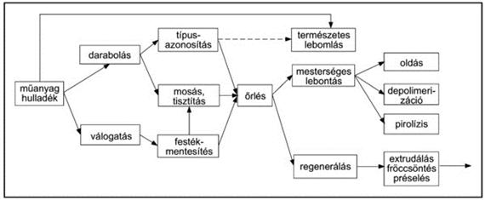
A műanyag újrahasznosítását ez az ábra részletesen szemlélteti.

Slide 12
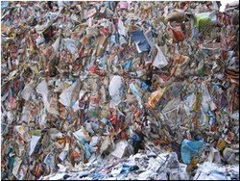
A papír feldolgozása…
A papír újrahasznosítás alapvető lépései: A hulladékpapírt vízzel keverik és rostjaira bontják, majd eltávolítják belőle az idegen anyagokat (kapcsok, ragasztószalag stb.), ezután a rostkeverékből eltávolítják a nyomdafestéket. A tisztított rostkeveréket homogenizálják, víztelenítik, szárítják (ha szükséges fehérítik), a felszínét simítják és el is készült az óriási méretű papírtekercs.

Slide 13
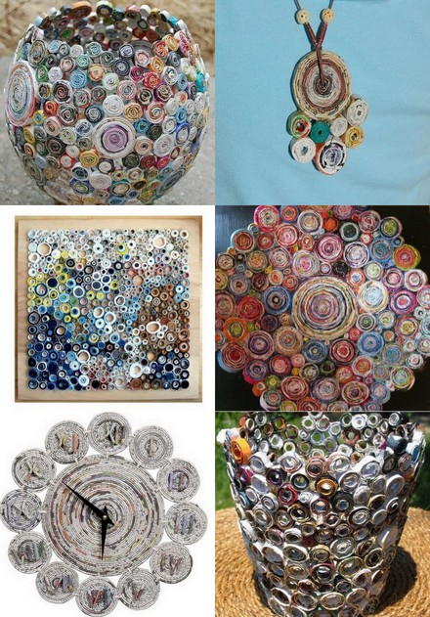
..Egy kicsit másképpen
Néhány ötletes megoldással az elhasznált papírt már nem hulladékként fogjuk fel,hanem például valamilyen ajándéktárgyként :

Slide 14
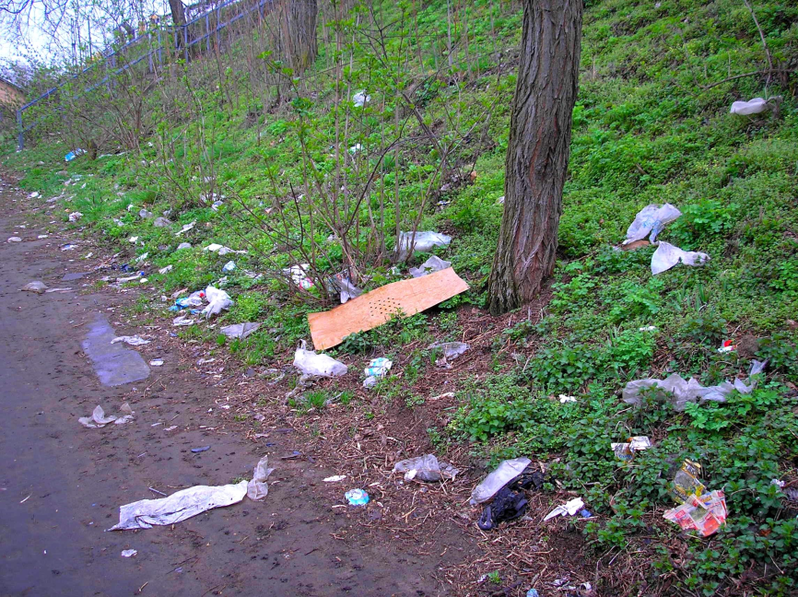
a mai világban…☹
A mai emberiség még nem is érzi igazán annak a súlyát, hogy mennyire is fontos a szelektív hulladékgyűjtés..

Slide 15
A képek hivatkozásai:
http://www.holofon.hu/technologia
http://napidoktor.hu/cikk/85.19433/Kornyezetvedelem-uvegbe-zarva
http://www.tisztajovo.hu/kornyezetvedelem/2012/06/16/kornyezetvedelem-uvegbe-zarva
http://www.lakas1x1.hu/kreativ/papirbol/73-papir-ujrahasznositas-csavart-magazinok
http://romlovilagunk.blog.hu/2010/03/28/szemeteles_graffiti_kepekben
http://www.tankonyvtar.hu/hu/tartalom/tkt/kornyezettechnika-eloszo/ch06s05.html

Slide 16
Miért is fontosak ezek a dolgok?
Önök nem éreznék magukat jobban egy környezetbarát világban?
Nem lenne könnyebb abban a tudatban élni,hogy tettünk a Földért és még unokáink is jól érzik magukat a bolygónkon?
Mindezen kérdések megválaszolásához csak egy kis önismeret kell,és egy kis tenni akarás Földünk megőrzése érdekében.
Köszönöm a figyelmet!☺ ☺ ☺

